Slide 1

LỌC CỘNG TÁC DỰA TRÊN ĐỒ THỊ NƠ RON
ĐÀO THỊ THU HỒNG – VŨ MINH HƯNG
THÁNG 07/2023

Slide 2

NỘI DUNG
I. GIỚI THIỆU
1. HỆ THỐNG GỢI Ý
2. MẠNG NƠ RON ĐỒ THỊ
II. LỌC CỘNG TÁC DỰA TRÊN MẠNG NƠ RON ĐỒ THỊ
1. KIẾN TRÚC TỔNG QUAN
2. CÁC KỸ THUẬT CỦA NGCF
III. KẾT QUẢ ĐÁNH GIÁ
IV. KẾT LUẬN & ĐỀ XUẤT
V. DEMO

Slide 3
I. GIỚI THIỆU

Slide 4
IV. THỰC NGHIỆM

Slide 5

1. DỮ LIỆU ĐÁNH GIÁ
Gowalla là website mạng xã hội dựa trên địa điểm, người dùng chia sẻ địa điểm của họ bằng việc check-in.
User là người dùng, item là địa điểm
Tập dữ liệu Gowalla: dữ liệu thông tin địa điểm người dùng chia sẻ khi check in. Chỉ lấy user, item có ít nhất 10 tương tác.
Trong tập dữ liệu, có 29858 users và 40981 items.
Trong tập train là 810128 tương tác, và tập test là 217242 tương tác

Slide 6
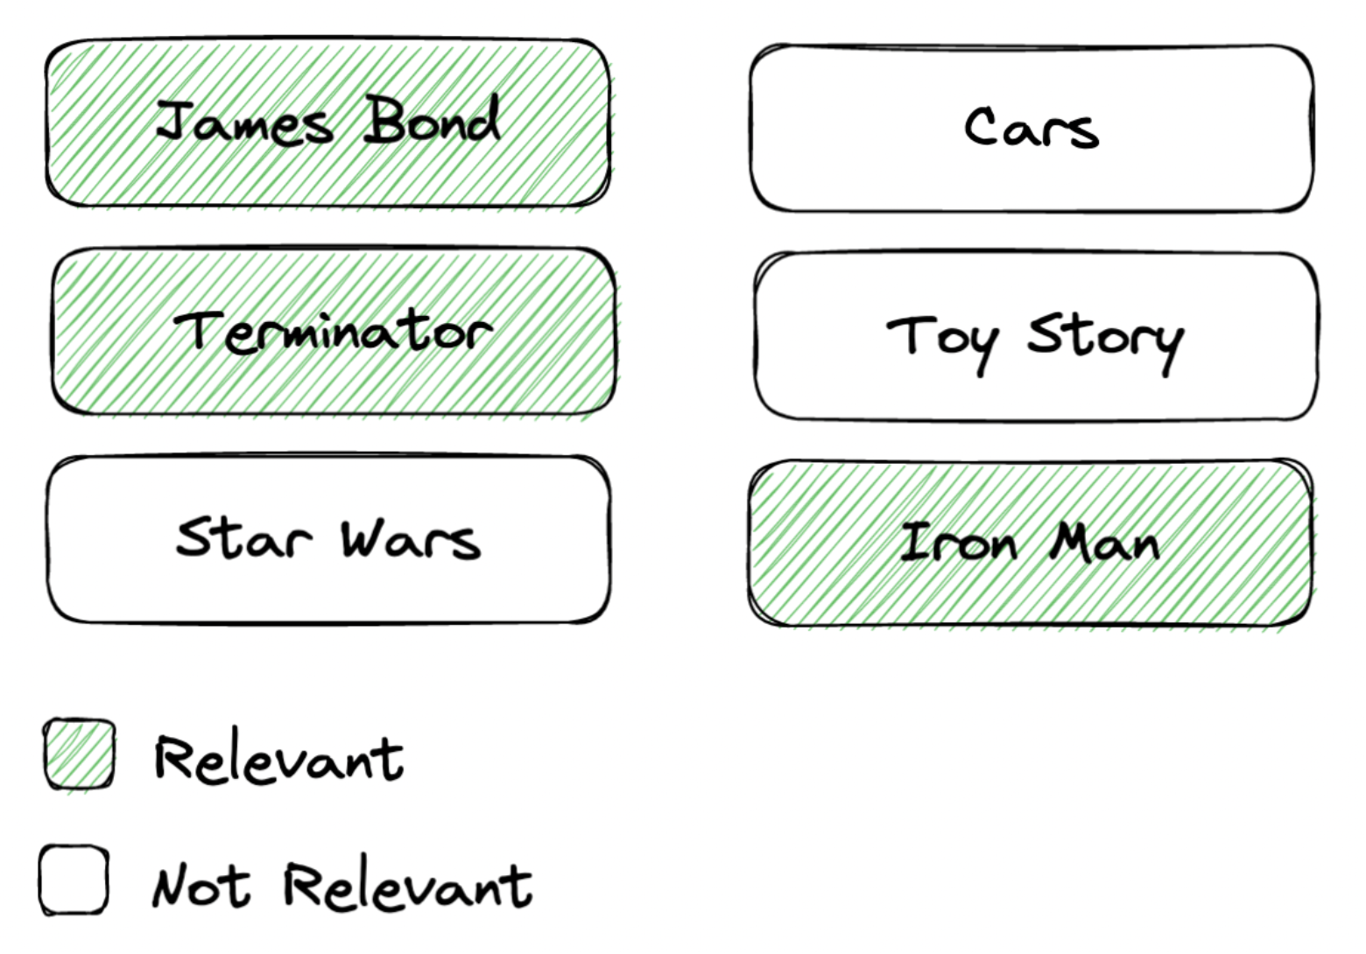
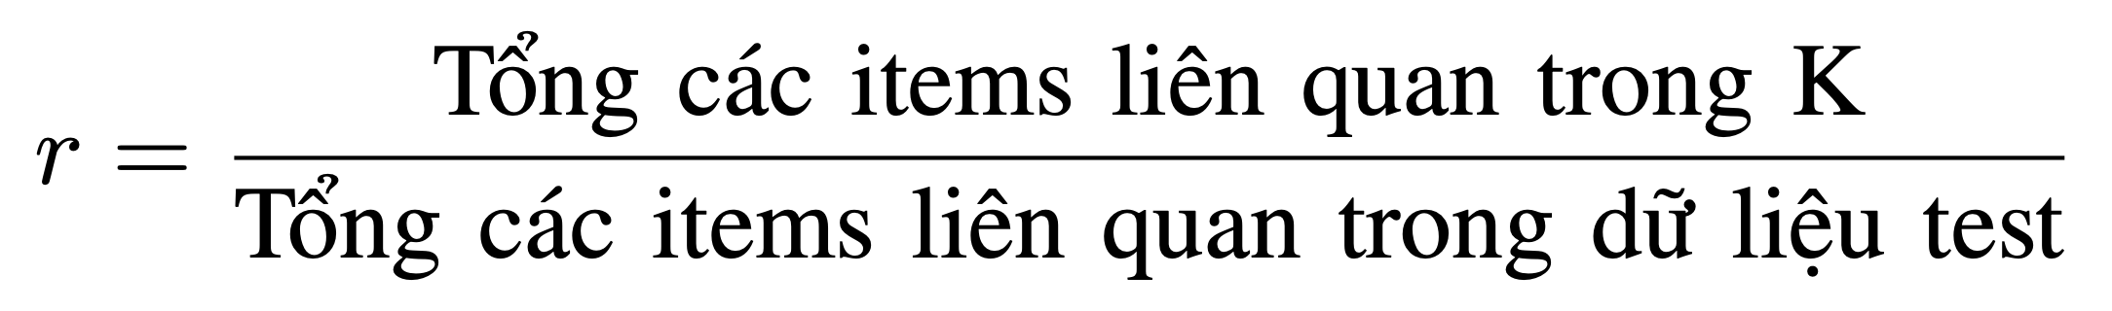
2. ĐỘ ĐO ĐÁNH GIÁ
Recall@K:
K là top K gợi ý items đứng đầu.
Recall@K đo (số lượng gợi ý items chính xác trong K) trên (tổng số lượng items có liên quan trong toàn bộ tập dữ liệu).

Slide 7
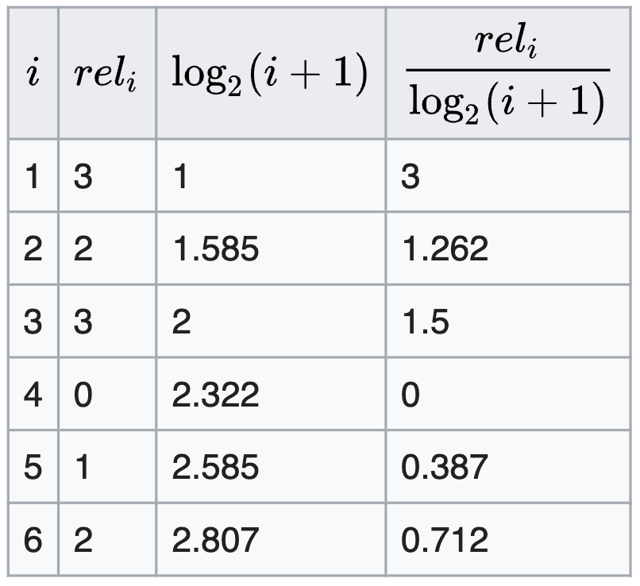
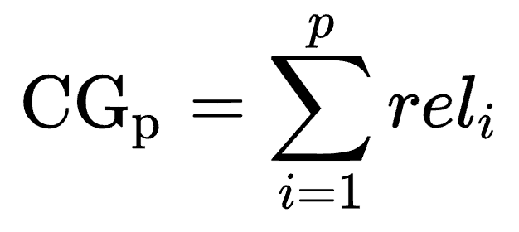
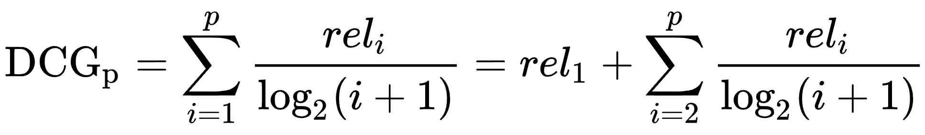
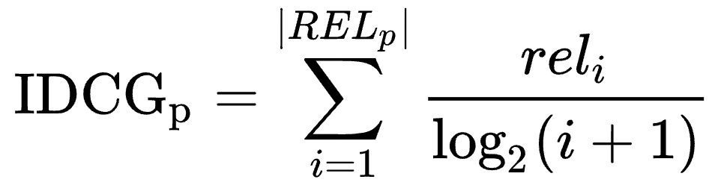
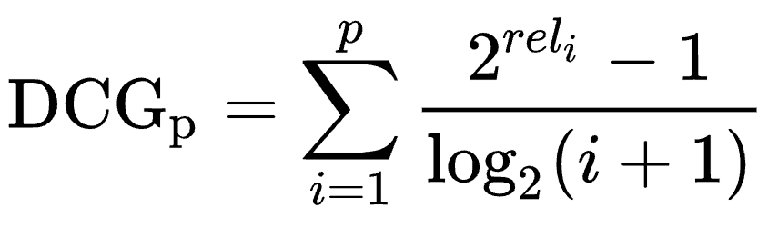
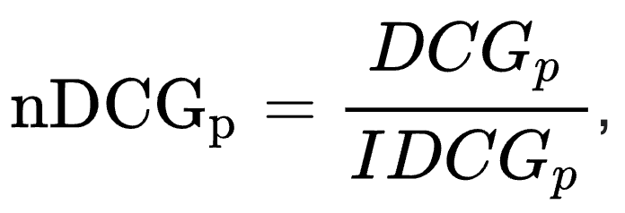
2. ĐỘ ĐO ĐÁNH GIÁ
Ndcg@K3 (Normalized Discounted Cumulative Gain)

Slide 8
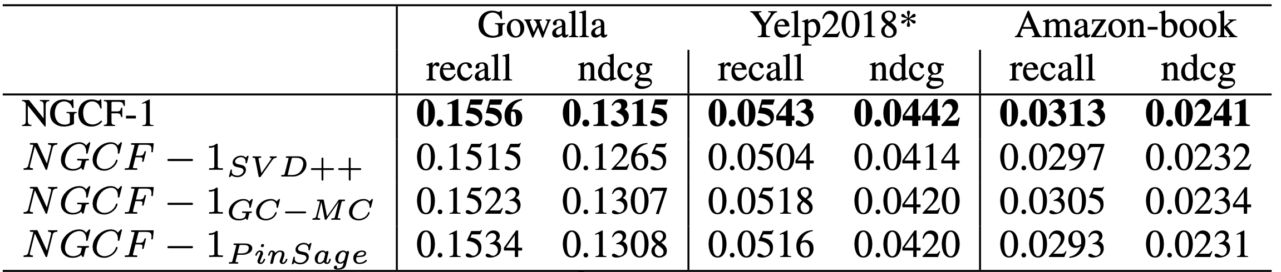
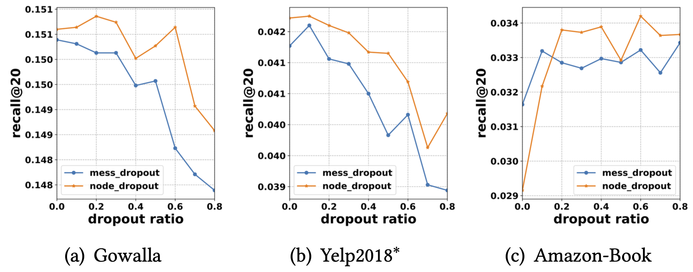
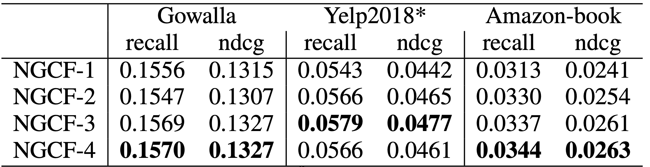
4. NGHIÊN CỨU VỀ NGCF
Tác động của cơ chế lan truyền embedding
Tác động của số lớp
Ảnh hưởng của dropout

Slide 9
V. MỘT SỐ THÍ NGHIỆM

Slide 10
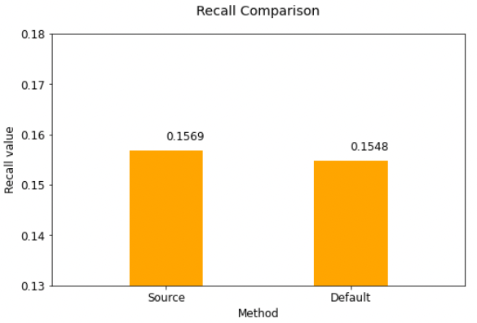
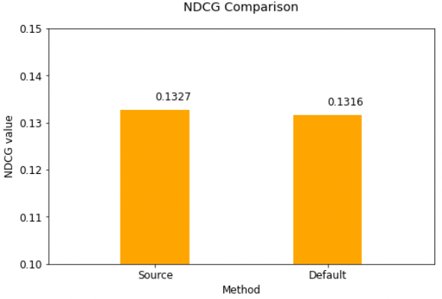
1. TÁI HIỆN LẠI KẾT QUẢ CỦA BÀI BÁO VỚI THIẾT LẬP GỐC

Slide 11
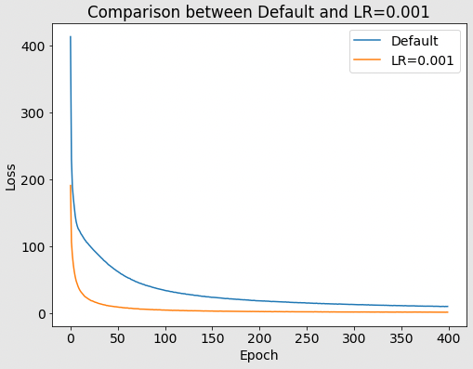
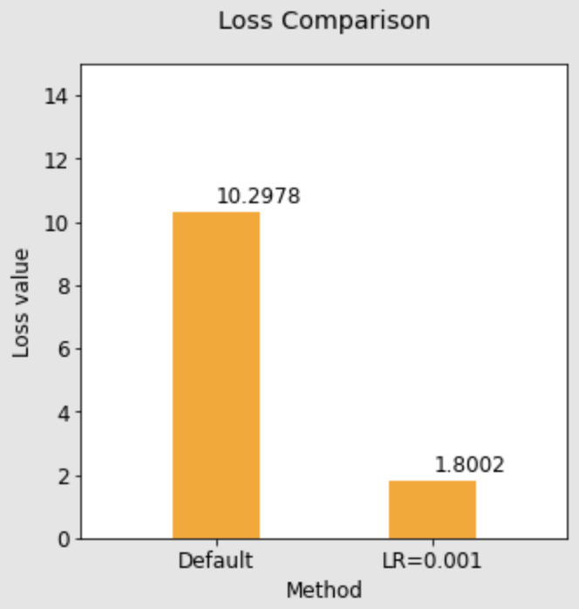
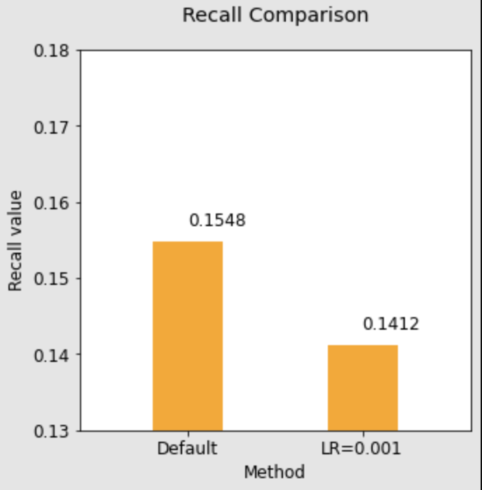
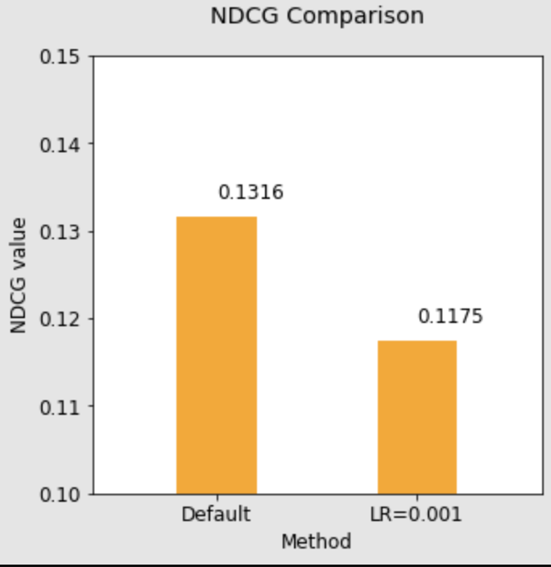
2. THAY ĐỔI LEARNING RATE
Thay đổi learning rate từ 0.0001 thành 0.001

Slide 12
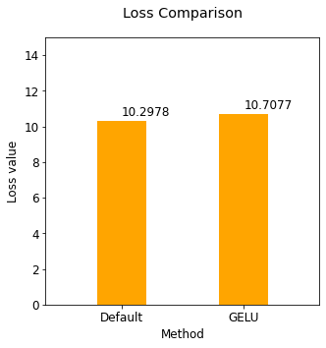
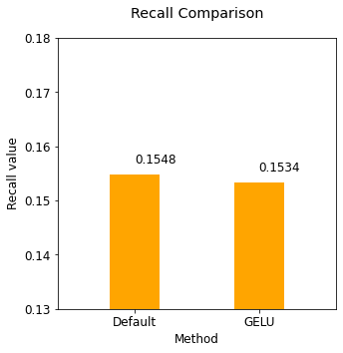
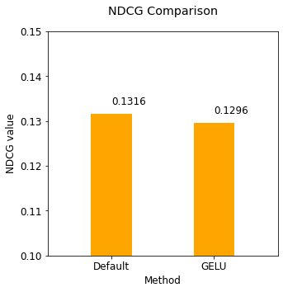
3. THAY ĐỔI ACTIVATION FUNCTION
Thay hàm Leaky ReLU bằng hàm GELU
GELU là một activation function phổ biến, hay được sử dụng với các mô hình ngôn ngữ

Slide 13
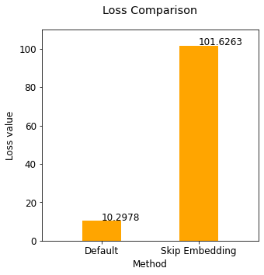
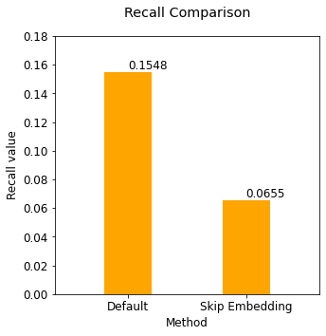
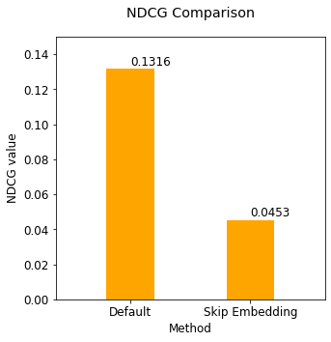
4. LOẠI BỎ EMBEDDING CỦA USER & ITEM KHỎI BƯỚC CONCAT CUỐI
Giảm dư thừa, trùng lặp thông tin bằng cách loại bỏ embedding của user & item ở bước concat cuối
Mục đích để giảm overfit.

Slide 14
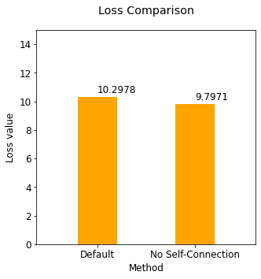
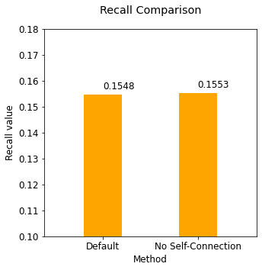
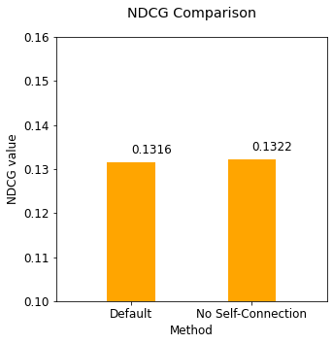
5. LOẠI BỎ SELF-CONNECTION CỦA USER & ITEM KHỎI TỔNG HỢP THÔNG ĐIỆP
Giảm dư thừa, trùng lặp thông tin bằng cách loại bỏ embedding của user & item ở bước concat cuối
Mục đích để giảm overfit.

Slide 15
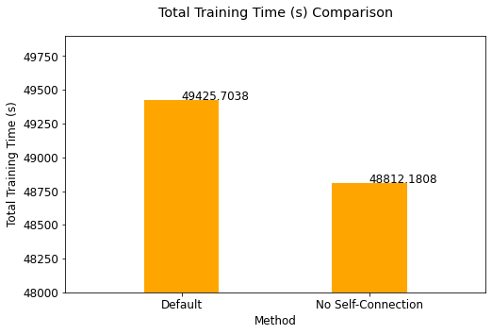
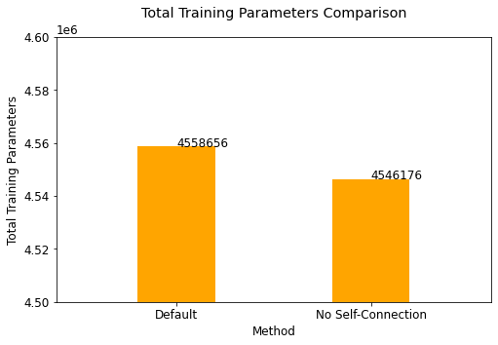
5. LOẠI BỎ SELF-CONNECTION CỦA USER & ITEM KHỎI TỔNG HỢP THÔNG ĐIỆP
Giảm dư thừa, trùng lặp thông tin bằng cách loại bỏ embedding của user & item ở bước concat cuối
Mục đích để giảm overfit.
Giảm được 12,5K params và hơn 600 giây training cho 400 epochs

Slide 16
IV. KẾT LUẬN & ĐỀ XUẤT

Slide 17
1. KẾT LUẬN
Framework NGCF đã tận dụng tốt các kết nối bậc cao trong đồ thị tích hợp user-item.
Lớp lan truyền embedding biểu diễn thêm thông tin tương tác giữa user-item giúp cải thiện độ chính xác.
2. ĐỀ XUẤT
Loại bỏ self-connection ở mỗi layer.
Thử nghiệm với cơ chế attention cho các kết nối.

Slide 18
XIN CẢM ƠN!
daothithuhong_sdh21@hus.edu.vn
vuminhhung_sdh21@hus.edu.vn

